Slide 1

Divisão de Fiscalização de Informalidade e Fraudes Trabalhistas
Audiência Pública

Slide 2

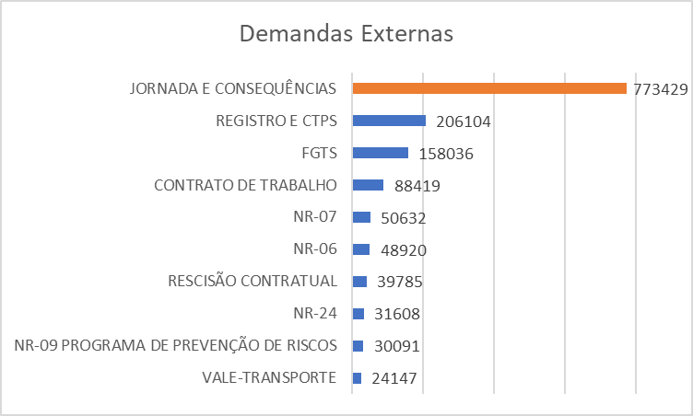
- Audiência Pública
Demandas Externas

Slide 3
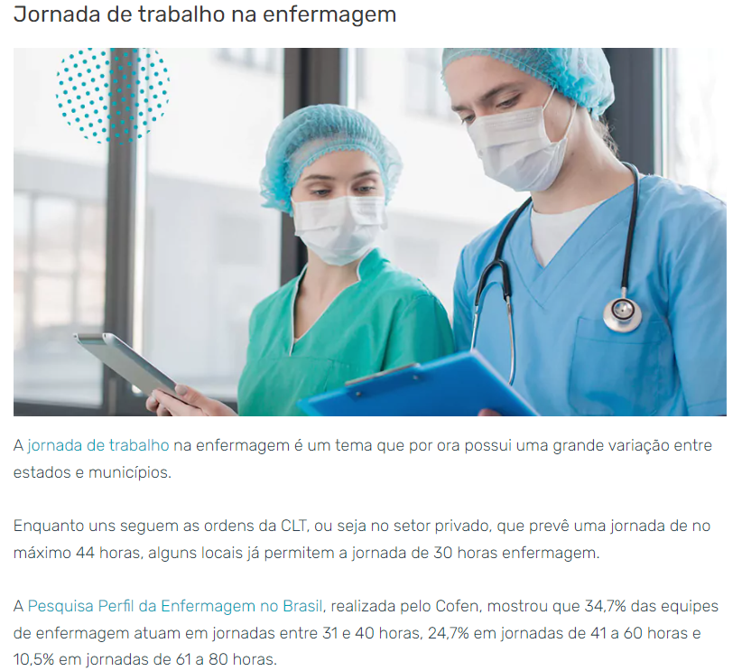
- Audiência Pública
https://www.pontotel.com.br/jornada-trabalho-enfermeiro/#:~:text=Segundo%20a%20Constitui%C3%A7%C3%A3o%20Federal%2C%20s%C3%A3o,di%C3%A1rias%20e%2040%20horas%20semanais.
Pode indicar necessidade de postos de trabalho
Acidente de trabalho e doenças ocupacionais
Excesso de Jornada

Slide 4
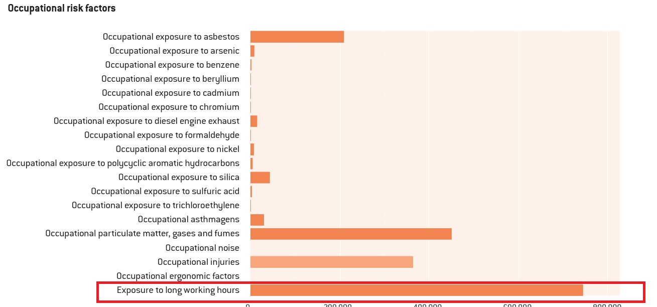
- Audiência Pública
Estudo OIT/OMS
https://www.ilo.org/brasilia/noticias/WCMS_820318/lang--pt/index.htm

Slide 5
- Audiência Pública
Estudo OIT/OMS
O principal risco foi a exposição a longas horas de trabalho, que estava associada a cerca de 750.000 mortes.
As mortes por doenças cardíacas e derrames associados à exposição a longas jornadas de trabalho aumentaram 41% e 19%, respectivamente.
https://www.ilo.org/brasilia/noticias/WCMS_820318/lang--pt/index.htm

Slide 6
- Audiência Pública
Relação excesso de jornada e a geração de emprego
Pagamento de Horas Extras (Aproximadamente 50% do valor total do salário-base)
900 mil postos de trabalho.
Base: declaração de 640 mil CNPJ’s, envolvendo 10 milhões de trabalhadores

Slide 7
GT - "Fraudes e irregularidades em Jornada de trabalho”
Relatório de indícios de Horas extras
Amostra: 3.170 empresa
Média : R$ 740 mil por empresa (conversão de R$ em tempo)
Média de empregados alcançados na amostra: 566
Total de empregados alcançados na amostra: 1,8 milhões
Expectativa de empregados alcançados no projeto: 31 mil por AFT (pode variar conforme indicio da regional do AFT participante)
Expectativa de indícios de HE apuradas no projeto: R$ 20 milhões por AFT (conversão de R$ em tempo / pode variar conforme indicio da regional do AFT participante)

Slide 8
Audiência Pública
Auditor-Fiscal do Trabalho
Samuel de Oliveira Coelho
Obrigado

